Slide 1
عنوان مقاله: بررسی فرهنگ و سواد تغذیه ای زنان در شهر شیراز
نویسندگان: جهانگیر جهانگیری ماهرخ رجبی
منبع: مجله علوم اجتماعی و انسانی دانشگاه شیراز
دوره شانزدهم شماره دوم. بهار 1380 ازصفحه 75 تا صفحه 98

Slide 2
چکیده
در این پژوهش «فرهنگ و سواد تغذیه ای زنان در شهر شیراز» بررسی شده است. برای انجام این تحقیق، 499 زن در سنین بالاتر از 15 سال با روش نمونه گیری طبقه بندی تصادفی انتخاب گردیدند. با توجه به این که زنان به عنوان مهم ترین عامل در تهیه مواد غذایی و مشخص کردن سبد غذایی خانوار به شمار می آیند، به همین جهت آگاهی آنها از کیفیت مواد غذایی و تاثیر آن بر سلامت و تامین نیازهای بدن و نیز باورهای آنها در مورد نحوه استفاده از مواد غذایی، شیوه تهیه و نگهداری آنها، نقش عمده ای را ر تغذیه خانوار ایفا می کند.

Slide 3
یافته ها نشان می دهد که با وجود آگاهی تعدادی از زنان از بهترین شیوه های مصرف مواد غذایی، باز هم استفاده از شیوه های مطلوب، چندان متداول نیست. به طور کلی، در انتخاب مواد غذایی، بیشتر از این که نیاز اعضای خانوار در نظر گرفته شود، در دسترس بودن مواد و ذائقه اعضای خانوار ملاک قرار می گیرد.
ذائقه اعضای خانوار
در دسترس بودن مواد

Slide 4

واژه های کلیدی:
1- توسعه 2- فرهنگ تغذیه 3- سواد تغذیه ای 4- شیوه مصرف

Slide 5
مقدمه
اگر توسعه را به مفهوم تامین نیازهای اساسی مردم، برقراری عدالت اجتماعی، افزایش تولید و بهره وری، ارتقای سطح زندگی و خدمات بهداشتی- درمانی و بهبود وضعیت اقتصادی تعریف کنیم، نقش بهداشت در زندگی انسان ها و رابطه آن با توسعه آشکار می گردد. برخورداری از امکانات بهداشتی، حق مسلم هر انسانی است که در نیروی انسانی نقش مهمی دارد. اگرچه سلامت جامعه تابعی از میزان توسعه یافتگی آن است. اما نیروی انسانی سالم نیز از عوامل موثر در توسعه کشور محسوب شده و نیروی محرکه آن به شمار می آید.

Slide 6
بدون تردید، هدف نهایی توسعه اقتصادی، توسعه انسانی است. بنابراین آگاهی از این مساله که افراد تا چه اندازه توانایی انجام فعالیت های مختلف را دارند و تا چه میزان می توان در جهت گسترش استعداد ها، توانایی ها و مهارت های آنها برنامه ریزی کرد، از مسائل مهمی است که باید بدان توجه ویژه ای داشت.
هدف نهایی توسعه اقتصادی، توسعه انسانی است

Slide 7
یکی از مسائل، شناخت این مقوله است که افراد تا چه اندازه در بهره گیری از منابع غذایی موجود توانایی دارند و چگونه می توان این توانایی را افزایش داد. یعنی چطور می توان با افزایش آگاهی افراد، آنها را قادر ساخت تا بین قیمت مواد غذایی موجود در بازار و بودجه ای که خانوار می تواند به تهیه مواد غذایی اختصاص دهد، تعادل به وجود آورند و این کار را به نحوی انجام دهند که نیازهای تغذیه ای افراد تامین گردد.

Slide 8
اگرچه عوامل متعددی بر چگونگی تهیه مواد غذایی اثر می گذارند، اما زنان به عنوان مهم ترین عامل در تهیه مواد غذایی و مشخص کردن سبد غذایی خانوار به شمار می آیند. به همین جهت آگاهی آنها از کیفیت مواد غذایی و تاثیر آن بر سلامت و تامین نیازهای بدن و نیز باورهای آنها در مورد نحوه استفاده از مواد غذایی، شیوه تهیه و نگهداری آنها، نقش عمده ای در تغذیه خانواار ایفا می کند.
سبد غذایی خانوار

Slide 9
بررسی های مختلف نشان می دهد که بخش هایی از جمعیت کشور ما سوء تغذیه وجود دارد. کمی وزن کودکان زیر 5 سال، کمبود پروتئین، کم خونی، فقر آهن و اختلالات ناشی از کمیود ید و ...بسیاری از افراد کشور را دچار مشکل کرده است(جزایری، 1375) البته سوء تغذیه تنها از این بعد دیده نمی شود، بلکه پر مصرفی نیز گروهی از جمعیت را گرفتار بیماریهای مختلف کرده است. بر اساس آمارهای منتشر شده توسط انستیتو تحقیقات تغذیه ای و صنایع غذایی کشور (1375) حدود 20 درصد از جمعیت ایران دچار سوء تغذیه هستند و 20 درصد دیگر علیرغم داشتن درآمد کافی، به سبب عدم آگاهی و سواد تغذیه ای، از تغذیه مطلوب برخوردار نمی باشند.

Slide 10
سوء تغذیه یکی از عوامل تشدید کننده بیماریها و یکی از علل غیر مستقیم مرگ و میر می باشد، زیرا باعث کاهش مقاومت بدن در مقابل بیماریها می شود. پدیده سوء تغذیه، تمام افراد جامعه را به شکلی همگون متاثر نمی سازد. پیش بینی ها و مطالعات در این زمینه نشان می دهند که اقشار فقیر، زنان و سالمندان، بیشتر از گروه های دیگر در معرض سوء تغذیه قرار دارند.

Slide 11
عاملی که تاکنون در امر سوء تغذیه بدان توجه چندانی مبذول نگردیده، عدم آگاهی از شیوه های مناسب غذایی و وجود باورهایی در زمینه شیوه تغذیه است که موجب نابسامانی در امر تغذیه مناسب و کافی می گردد. بنابراین شناخت عوامل منفی نشات گرفته از فرهنگ، مانند آداب و رسوم، ارزش هاو عادات نادرست غذایی، امکان شناسایی و رفع کاستی هایی را که در فرهنگ عمومی تغذیه وجود دارد، به ما می دهد.
فرهنگ عمومی تغذیه

Slide 12
هدف از این پژوهش، دستیابی به شیوه تغذیه شهروندان شیرازی است. با توجه به این که تاکنون پژوهشی جامعه شناختی در این زمینه انجام نگرفته، هدف اصلی این بررسی، فراهم کردن زمینه شناخت اولیه برای مطالعات بعدی بوده است. این بخش ازاطلاعات، امکان شناسایی کاستی های تغذیه ای را به ویژه در زمینه نقش عوامل فرهنگی که تاکنون مورد توجه جامعه شناسان قرار نگرفته است، فراهم کرده که این خود می تواند آغازی برای مطالعات عمیق تر در این حوزه باشد.

Slide 13
زمانی که صحبت از سلامت تغذیه ای می شود، طبیعی است که به سراغ بیماری هایی برویم که از مواد مغذی ناشی می شوند. مواد مغذی عمدتا به دو دسته: درشت مغذی ها شامل انرژی و پروتئین و ریزمغذیها شامل ید، آهن، کلسیم، روی و انواع ویتامین ها، تقسیم می شوند.
درشت مغذی ها
ریزمغذیها

Slide 14
در پیشینه مطالعات، از کمبود درشت مغذیها، به اسم های مختلفی از جمله سوء تغذیه، گرسنگی پنهان و کمبود مزمن انرژی یاد شده و مساله سوء تغذیه و شیوه های کنترل و پیشگیری آن، از دغدغه های اصلی پژوهشگران رشته تغذیه بوده است.
متفکران علوم اجتماعی تاکنون به این حوزه توجه چندانی نکرده اند و بدین جهت پیشینه مطالعات جامعه شناختی در این زمینه وجود ندارد. بنابراین، دیدگاه ها و تحقیقات موجود که عمدتا توسط کارشناسان امور تغذیه ارائه گردیده، مورد وجه و استفاده قرار می گیرد.
سوء تغذیه، گرسنگی پنهان و کمبود مزمن انرژی

Slide 15
دهه های 1950 و 1960 عصر بحران پروتیئن و بیماریهای ناشی از آن می باشد. روش های عمده برخورد با این مشکل، درمان بیماران در مراکز پزشکی همراه با توان بخشی در مراکز توان بخشی تغذیه ای در جوار بیمارستان ها بود. در دهه 1970، مساله سوء تغذیه کمتر مطرح شد و سیاست پیشگیری رونق یافت. بدین ترتیب، مراکز بهداشتی و تغذیه ای خانواده، جایگزین بیمارستان ها شدند. در همین دهه نقش عفونت و کمبود های غذایی به عنوان دو ریشه اصلی بروز سوء تغذیه مورد تایید قرار گرفت.
سیاست پیشگیری
مساله سوء تغذیه

Slide 16
در ابتدای دهه 1980 جمع بندی از دستاورهای برنامه های تغذیه ای که امروز تحت عنوان مداخله تغذیه ای در سطح محله شناخته شده اند، نشان داد که این برنامه ها، طی مدت 20 سال در جهت کنترل سوء تغذیه در جمعیت آسیب پذیر، اثرات قابل توجهی نداشته اند
مداخله تغذیه ای در سطح محله
کنترل سوء تغذیه در جمعیت آسیب پذیر

Slide 17
یکی از دلایل عمده عدم موفقیت این برنامه ها، فقدان بینشی سیستمی نسبت به مساله سوء تغذیه بود. امروزه، کارشناسان و متخصصان این رشته پذیرفته اند که تنها عامل درآمد و فقر مالی نیست که باعث عدم دسترسی کافی به مواد غذایی لازم می شود، بلکه چهار عامل عمده درآمد و فقر مالی، آگاهی و جهل، غذا و فقر غذایی و عفونت و بیماری بر این مساله اثر می گذارند. بنابراین هر برنامه ای در این زمینه باید برخوردی همزمان با عوامل فوق داشته باشد. این تنگنایی بود که طی این دوران توجه کافی بدان مبذول نگردید.
بینشی سیستمی

Slide 18

در ابتدای دههئ 1980 شاهد دو رویداد فکری و تجربی عمده در جهان بودیم که هر یک از این دو رویداد در زمینه برخورد با مساله سوءتغذیه، نویدهای تازه ای می دادند. رویداد نخست که از جانب پیشروان جامعه بهداشت و درمان حمایت می شد، تاکید بر مراقبت های اولیه داشت..

Slide 19
رویداد دوم که از جانب عده ای از پیشگامان علم اقتصاد و تغذیه پشتیبانی می شد، تغذیه را به عنوان عامل تعیین کننده در توسعه ملی مطرح می کرد و خواستار جهت دادن به سیاست های توسعه در رابطه با هدف های ملی تغذیه ای در چهارچوب برنامه ریزی غذا و تغذیه بود. گروه اخیر، در نهایت دیدگاه نوینی از امنیت غذایی را طراحی و ارائه کرد. در واقع، معتقدین به این دیدگاه، حل مشکل سوء تغذیه را علاوه بر کنترل بیماری، در گرو دسترسی اقتصادی و فیزیکی به غذای کافی می دانند
پیشگامان علم اقتصاد و تغذیه

Slide 20
امنیت غذایی خانوار که همان تامین بالقوه توان مصرف مواد غذایی کافی در سطح خانوار است، تابع دو عامل درآمد کافی و دسترسی فیزیکی به غذای مناسب و مطلوب است. حال اگر فرهنگ و سواد تغذیه ای که لازمه انتخاب صحیح غذا و یا استفاده بهینه از توان بالقوه است را به عنوان عامل سوم وارد معادله کنیم، مشاهده می کنیم که برای برخورد موثر با کمبود درشت مغذیها، علاوه بر کنترل بیماریهای عفونی، ناچاریم به مشکلات درآمد، غذا و سواد نغذیه ای در خانوار نیز بپردازیم(قاسمی و همکاران، 1377)

Slide 21
بررسی انستیتو تحقیقات تغذیه ای و صنایع غذایی کشور در استان فارس که به منظور تعیین الگوی مصرف مواد غذایی صورت گرفت، اهداف خاصی را از قبیل تعیین میزان متوسط مصرف مواد غذایی روزانه هر نفر، تعیین میزان متوسط دریافت مواد مغذی روزانه هر نفرف تعیین میزان کفایت مصرف و تعیین میزان کمبودهای مصرف دنبال کرده است.

Slide 22
بررسی یاد شده نشان می دهد که غذای اصلی مردم در سطح استان (نقاط شهری و روستایی) نان بوده است. اما میزان مصرف آن برای هر نفر از 261 گرم در نقاط شهری تا 343 گرم در نقاط روستایی متغیر است. در گروه غلات، بعد از نان، برج بیشترین مصرف را به خود اختصاص می دهد. میانگین مصرف غلات در نقاط شهری و روستایی، به ترتیب 417 و 543 گرم می باشد. همانگونه که مشاهده می شود، مصرف غلات در نقاط شهری میانگین پایین تری را نسبت به نقاط روستایی نشان می دهد.

Slide 23
مصرف حبوبات که از نظر دارا بودن مواد پروتئینی غنی می باشند، در نقاط شهری به طور متوسط بیش از 21 گرم و در نقاط روستایی در حدود 19 گرم برای هر نفر می باشد. بیشترین و کمترین میزان مصرف به عدس و لوبیا سفید اختصاص داشته است.

Slide 24

مصرف روزانه قند و شکر هر نفر در نقاط شهری و روستایی استان فارس، به ترتیب 40 و 55 گرم بوده است. کل مصرف مواد قندی شامل قند و شکر، مربا و عسل، شیرینی آردی و سایر مواد قندی، به طور متوسط برای هر نفر در نقاط شهری، 52 گرم بوده است. در صورتی که در نقاط روستایی، این رقم به 62 گرم بالغ می شود. مصرف مواد قندی نقاط شهری نزدیک به مصرف استان (56 گرم) بوده است.

Slide 25

میزان مصرف روزانه انواع سبزیجات برای هر نفر در نقاط شهری، 301 گرم است. در صورتی که در نقاط روستایی، هر نفر روزانه به طور متوسط 258 گرم از انواع سبزیجات مصرف می کند.
میانگین مصرف گوشت در نقاط شهری و روستایی، به ترتیب 134 و 114 گرم بوده است. بیشترین مصرف در نقاط شهری به گوشت گوسفند و در نقاط روستایی به گوشت مرغ اختصاص داشته است.

Slide 26

میزان دریافت انرژی هر نفر در روز در مناطق شهری 2421 کالری (مقدار مورد نیاز، 2270 کالری) و درمناطق روستایی، 41 گرم بوده است. ارقام نشان دهنده آن است که در میان چربی ها روغن نباتی بالاترین مصرف را به خود اختصاص می دهد

Slide 27
میزان دریافت انرژی هر نفر در روز در مناطق شهری 2421 کالری (مقدار مورد نیاز، 2270 کالری)و در مناطق روستایی 2813 کالری (مقدار مورد نیاز، 2180 کالری) می باشد. در کل استان، مقدار کالری دریافتی 2604 است، در حالی که 2228 کالری مورد نیاز می باشد.
میانگین مجموع پروتئین دریافتی روزانه برای هر نفر در نقاط شهری 68 گرم (مقدار مورد نیاز 59 گرم) و در مناطق روستایی 72 گرم (مقدار مورد نیاز، 55 گرم) می باشد. این رقم در کل استان 70 گرم (مقدار مورد نیاز، 57 گرم) است.

Slide 28

متوسط دریافت کلسیم روزانه هر نفر در مناطق شهری، 582 میلی گرم (مقدار مورد نیاز، 569 میلی گرم) و در مناطق روستایی، 608 میلی گرم(مقدار مورد نیاز 583 میلی گرم) است. میزان دریافت کلسیم در کل استان، 547 میلی گرم(مقدار مورد 576 میلی گرم) می باشد

Slide 29
میانگین دریافت آهن برای هر نفر در روز در مناطق شهری، 26 میلی گرم (مقدار مورد نیاز، 16 میلی گرم) و در مناطق روستایی 31 میلی گرم(مقدار مورد نیاز، 15 میلی گرم) است. میزان دریافت آهن در کل استان، 28 میلی گرم(مقدار مورد نیاز 15 میلی گرم) است.
میانگین دریافت آهن

Slide 30
بر اساس این بررسی، میانگین دریافت روزانه کلسیم، ویتامین های A، B1 و C در نقاط شهری و روستایی بیش از مقدار مورد نیاز فرد بوده است. تنها متوسط دریافت B2 نسبت به مقدار مورد نیاز، کمتر بوده است. سهم این ویتامین در رژیم غذایی مصرفی در مناطق شهری، 0/95 میلی گرم (مقدار مورد نیاز، 1/36 میلی گرم) می باشد. در مناطق روستایی، مقدار دریافت B2 0/84 میلیگرم است، در حالی که به 1/31 میلیگرم نیاز می باشد. میزان دریافت B2 در کل استان 0/9 میلی گرم است و این در حالی است که مقدار مورد نیاز روزانه، 1/34 میلی گرم می باشد.
میانگین دریافت روزانه کلسیم، ویتامین های A، B1 و C

Slide 31
این بررسی نشان می دهد چنانچه در خانوار های 2 نفره و بیشتر، دریافت کالری و مواد مغذی نسبت به استاندارد مقایسه شود، مشخص می گردد که 20/4 درصد از خانوارها کمتر از 90 درصد انرژی مورد نیاز را به دست می آورند. از بین خانوارها، 24/4 درصد، انرژی لازم را کسب می کنند و 55/2 درصد باقیمانده بیش از حد مورد نیاز، انرژی دریافت می کنند.

Slide 32
در زمینه دریافت پروتئین، کلسیم، آهن، ویتامین های A، B1، B2، C و نیاسین، به ترتیب 16/1 درصد،50/3 درصد، 3/4 درصد، 34/8 درصد، 2/6 درصد، 85/1 درصد، 7/5 درصد و 6/6 درصد از خانوارها، کمتر از 90 درصد مواد مغذی را دریافت می کنند. بیشترین مشکل در زمینه دریافت ویتامین B2 وجود دارد. بیش از نیمی از خانوارها نیز مقدار کلسیم مورد نیاز را از طریق رژیم غذایی مصرفی دریافت نمی کنند. در مقابل، تعدادی از از خانوارها، انرژی و مواد مغذی دیگر را بیش از حد استاندارد دریافت می کنند که در مورد کالری، کلسیم، آهن، ویتامین های A، B1، B2، C , و نیاسین به ترتیب 55/2، 62/7 درصد، درصد32/5، 92 درصد، 53/7، 93/1 درصد، 6/3، 89/7 درصد و 80/2 درصد از خانوارها را شامل شده است.

Slide 33
یافته ها نشان می دهد که در دریافت کالری و مواد مغذی در میان گروه های مختلف جمعیت، تعادل و توازنی وجود ندارد، به طوری که تعدادی از خانوارها، کمتر از حد مورد نیاز مصرف می کنند و عده ای به مصرف بیش از حد مغذی دچار هستند. در واقع، بیش مصرفی تعدادی از افراد باعث شده تا میانگین مصرف در مورد تمامی مواد مغذی و انرژی، به استثناء مصرف ویتامین B2، بالاتر از حد نیاز باشد. تنها بخشی از جمعیت به میزان نیاز مصرف می کنند و از رژیم مناسبی برخوردارند(انستیتو تغذیه، 1375)

Slide 34
بررسی انستیتو تغذیه و نیز مطالعات مشابه بیانگر مساله سوء تغذیه (کم خوری و پرخوری) در میان بخش هایی از جمعیت است. با توجه به این که سوء تغذیه در ابتلا به بسیاری از بیماری های غیر واگیر موثر است و تاثیرات زیادی بر توانایی و تندرستی افراد می گذارد، اهمیت توجه به تغذیه در میان اقشار مختلف جمعیت، نقش بسزایی دارد. سوء تغذیه با کاهش بازده کار در میان شاغلان و عدم آمادگی ذهنی برای پذیرش مطالب درسی در میان دانش آموزان و افزایش مرگ و میر کودکان و ...تاثیر مخرب خود را در جامعه نشان می دهد.
عدم آمادگی ذهنی برای پذیرش مطالب درسی

Slide 35
با همه اهمیتی که این موضوع دارد، تاکنون سوء تغذیه به عنوان حوزه ای از تخصص پزشکان و کارشناسان تغذیه مطرح بوده و جامعه شناسان و اقتصاددانان در این حوزه دخالتی نداشته اند. اما واضح است حل این مشکل نیازمند همکاری عالمان رشته های گوناگون می باشد. بدین منظور بر آن شدیم که در مورد عاملی که تاکنون مورد توجه کافی قرار نگرفته، یعنی « نقش فرهنگ و سواد تغذیه ای در امنیت غذایی خانوار»، مطالعه ای انجام دهیم. این مطالعه که در شیراز انجام گرفته، به منظور تکمیل مطالعات و جهت ارائه پیشنهادهایی برای تدوین برنامه امنیت غذایی در سطح ملی (برای اولین بار در ایران به عنوان بخشی از برنامه سوم توسعه مورد نظر می باشد) انجام شده است.
برنامه سوم توسعه

Slide 36
روش تحقیق
جامعه آماری این بررسی را زنان در سنین 15 سال و بالاتر شهر شیراز تشکیل می دهند. نمونه مورد نظر بر اساس محاسبات انجام شده (فرمول کوکران) مشتمل بر 499 نفر می باشد که بر اساس روش نمونه گیری طبقه بندی تصادفی انتخاب گردیده اند. داده های این بررسی از طریق روش پیمایشی و به کمک مصاحبه با افراد نمونه به دست آمده است. ابزار گردآوری اطلاعات، پرسشنامه ای حاوی اطلاعاتی در زمینه خصوصیات اجتماعی- اقتصادی و دموگرافیک افراد و شیوه تغذیه خانوار بوده است. این بررسی با استفاده از جدول های توزیع فراوانی انجام گرفته است.

Slide 37
4- یافته ها
بدون تردید، امنیت غذایی در کشور، وابسته به اتخاذ تدابیری است که از طریق آنها بتوان اقشار آسیب پذیر را شناسایی و تحت حمایت قرار داده و سلامت افراد و در نتیجه سلامت جامعه را تامین نمود. به وجود آمدن امنیت غذایی نیز در گرو اطلاعات از اوضاع اقتصادی، اجتماعی، سیاسی و فرهنگی کشور است. پیگیری نیازهای تغذیه ای گروه های مختلف و نیز تغییرات مصرف در میان افراد جامعه چه از لحاظ کمی و چه کیفی، سهم قابل ملاحظه ای در برقراری امنیت غذایی خواهد داشت.
امنیت غذایی

Slide 38
بررسی انجام شده در مورد «فرهنگ و سواد تغذیه ای زنان در شهر شیراز» نشان می دهد که 40/4 درصد از خانوارها، کمتر از 50 هزار تومان از درآمد خود را به هزینه های خانوار اختصاص می دهند. 26/5 درصد نیز رقمی بین 50 تا 60 هزار تومان را صرف هزینه های خانوار می نمایند. یافته ها بیانگر آن است که در 51/9 درصد از خانوارها، هزینه مواد غذایی بیش از نصف هزینه های خانوار را تشکیل می دهد (جدول های 1 و 2)

Slide 39
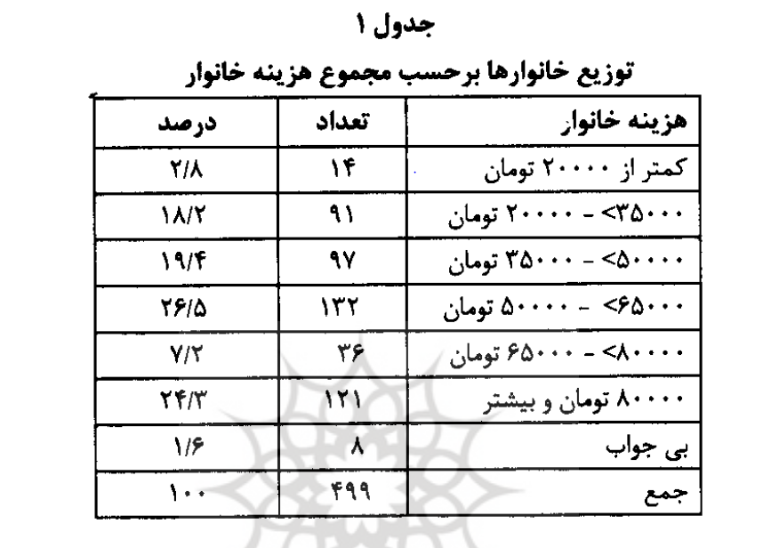

Slide 40
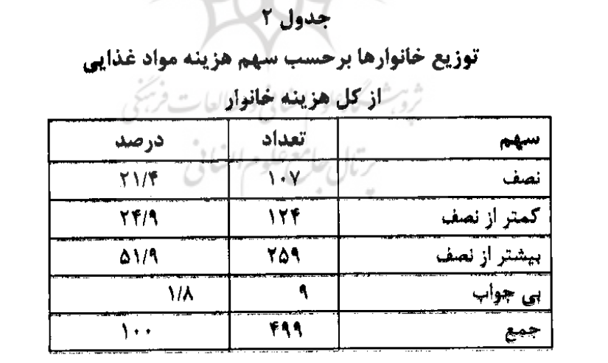

Slide 41
در کشور ما که فرصت های شغلی محدود است و باورهای سنتی باعث می گردد بیشتر این امکانات شغلی در اختیار مردان قرار گیرد، سیاست های اشتغال زایی، بیشتر در جهت کاهش بیکاری مردان خواهد بود. سهم کم زنان شاغل (9/6 درصد) در بین پاسخ گویان، بیانگر این مساله و در جهت تایید آن است(جدول 3)
سیاست های اشتغال زایی

Slide 42
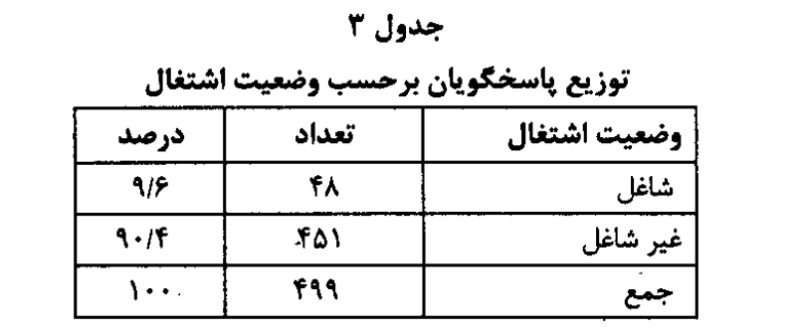

Slide 43
بنابراین، بیش از ان که بخواهیم به صورت رسمی فرصت های اشتغال را برای زنان فراهم سازیم، باید به تقویت باورهایی بپردازیم که اشتغال زنان را در سایه فعالیت های خودشان ممکن نماید و هزینه سنگینی را دولت تحمیل نکند. با وجودی که اشتغال زنان به موازات مردان، درامد خانوار را افزایش می دهد، اما باید به این نکته توجه داشت که اگر چه تعدادی از زنان درامدی به خانوار نمی آورند و به لحاظ اقتصادی غیر فعال محسوب می شوند، اما کمک آنها به اقتصاد خانوار، قابل چشم پوشی نیست.

Slide 44
نتایج بررسی جایگاه زنان در اقتصاد غیر رسمی در شهرستان شیراز بیانگر آن است که میانگین ارزش افزوده ایجاد شده توسط زنان خانه دار، از میانگین درآمد زنان شاغل بیشتر است(ایمان و اردشیری، 1378) به همین جهت، باید این باور را در اذهان تقویت کرد که زنان با استفاده بهینه از امکانات خانوار، در تخصیص مناسب درآمد خانوار به هزینه های مورد نیاز، نقش عمده ای را در اقتصاد خانوار ایفا می کند.
استفاده بهینه

Slide 45
وجود کودکان زیر 5 سال در خانوار که ضرورت داشتن رژیم تغذیه ای خاص را ایجاب می کند، اهمیت سهم هزینه مواد غذایی را از درآمد خانوار مشخص می سازد. بررسی انجام شده نشان دهنده آن است که 28/3 درصد از خانوارها حداقل دارای یک کودک زیر 5 سال می باشند، عواقب زیانبار سوء تغذیه در کودکان زیر 5 سال و کاهش عملکرد ذهنی- جسمی آنان، حمایت از این کودکان را اجتناب ناپذیر می سازد. بالطبع توجه به وضعیت تغذیه کودکان، باعث بهره وری بیشتر آنها در آینده گردیده و هزینه مراقبت های بهداشتی را تا حدود زیادی کاهش خواهد داد(جدول 4)
کاهش عملکرد ذهنی- جسمی

Slide 46
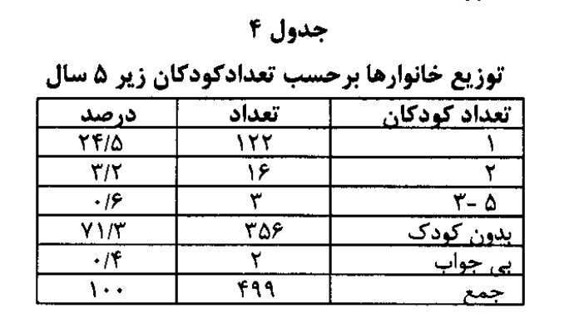

Slide 47
امنیت غذایی، علاوه بر عامل رفاه اقتصادی و درامد کافی جهت تهیه مواد غذایی مورد نیاز بدن، به در دسترس بودن مواد در محیط زندگی و نیز تقاضای خرید بستگی دارد. تقاضا تابعی از درآمد و فرهنگ و سواد تغذیه ای خانوار است. درآمد تا حدود زیادی عامل تعیین کننده این است که خانوار تا چه اندازه در انتخاب و خرید مواد غذایی و آزادی عمل دارد، اما رسیدگی به آن تنها راه حل رسیدن به تغذیه سالم و رژیم متعادل نیست، بسیارند کسانی که تنها به صرف گران مواد غذایی، آنها را خریداری می کنند و اهمیتی به کیفیت مواد و خواص آن نمی دهند.

Slide 48
شایان ذکر است که در بعضی موارد، برخورداری از درآمد کافی، تنها خرید مواد غذایی را به صورت کمی تحت الشعاع قرار می دهد و الزاما بر کیفیت مواد مصرفی خانوار تاثیر نمی گذارد. به همین جهت است که گفته می شود فقر فرهنگی در کنار رفاه مادی باز هم می تواند سلامت خانوار و به تبع آن سلامت جامعه را به مخاطره اندازد.
فقر فرهنگی

Slide 49
با توجه به این که یکی از شرایط توسعه انسانی، رسیدگی به تغذیه افراد و امنیت غذایی جامعه می باشد، باید به اهمیت و نقش زنان در فرایند توسعه انسانی توجه خاص داشت. این امر تنها ناشی از سهم زیاد آنها به لحاظ جمعیتی نمی باشد، بلکه به این دلیل که زنان مهم ترین و اصیل ترین منبع تهیه غذا در خانوار به شمار می آیند و سهم بسزایی را در موفقیت و یا عدم موفقیت سیاست های اتخاذ شده در این مورد، خواهند داشت.
یکی از شرایط توسعه انسانی

Slide 50
یکی از عواملی که در چگونگی استفاده از منابع موجود تاثیر دارد، دانش عمومی افراد است.به طورکلی، افراد با سواد و بی سواد از امکانات موجود به طور یکسان بهره نمی گیرند، اما در بعضی از زمینه ها، از جمله تغذیه، این تفاوت مشهودتر است و بهره برداری بهینه از منابع، دانش خاص خود را می طلبد. اگر تحصیلات بالاتر را عامل موثری در فراگیری اطلاعات در زمینه های مختلف بدانیم، سهم کم زنان دارای تحصیلات متوسطه و بالاتر (33/2 درصد)بیانگر آن است که بسیاری از زنان در جامعه ما، شرایط لازم را جهت کسب دانش تغذیه ای ندارند(جدول 5)
کسب دانش تغذیه ای

Slide 51
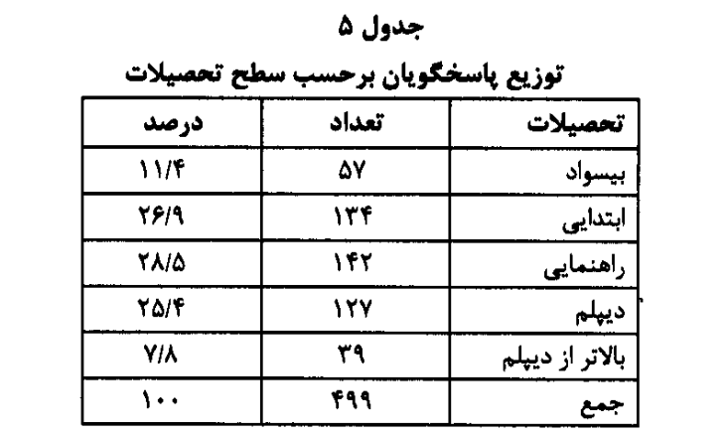

Slide 52
بررسی وضعیت تاهل پاسخگویان نشان دهنده آن است که 81/6 درصد از زنان، متاهل بوده اند. 11/4 درصد از پاسخگویان را دختران مجرد تشکیل می داده اند. این گروه، حداقل قسمتی از مراحل انتخاب تا نگهداری مواد غذایی را برعهده داشته اند. سهم زنان بیوه، 5/4 درصد از کل پاسخگویان بوده است (جدول 6)
انتخاب تا نگهداری مواد غذایی

Slide 53
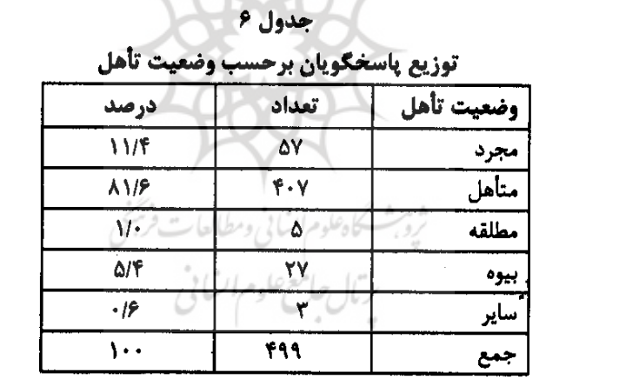

Slide 54
تعداد اعضای خانوار، نیز از عواملی است که بر نحوه تخصیص درآمد خانوار به تامین نیازهای مختلف اثر می گذارد. با توجه به این که متوسط بعد خانوار در شهر شیراز، بیش از 5 نفر است و نیز به دلیل این که درصدی از مردان به مشاغلی اشتغال دارند که سرمایه آنها مهارت فردی است، بعد از فوت آنها، خانواده هایشان در تامین معاش دچار مشکل می گردند. همچنین گروهی از خانوارها، به دلیل ناتوانی و یا کمی درآمد سرپرست خانوار، در مضیقه مالی قرار دارند.

Slide 55
یافته ها نشان می دهد که خانوارهایی با تعداد 5-6 نفر، بیشترین سهم (36/9 درصد) را در میان خانوارهای مورد مطالعه، به خود اختصاص می دهند که ساده ترین فرض آن داشتن 3-4 فرزند می باشد. 22/2 درصد از خانوارها، 7 نفره به بالا هستند که با توجه به این که در 89 درصد از خانوارها تنها یک نان آور وجود دارد و نیز به دلیل پایین بودن درامد اکثریت خانوارها می توان تا حدودی به مشکلات آنها پی برد(جدول های 7 و 8)

Slide 56
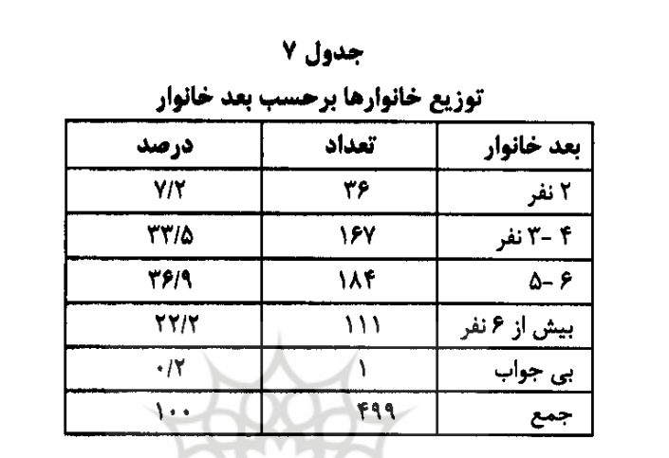

Slide 57
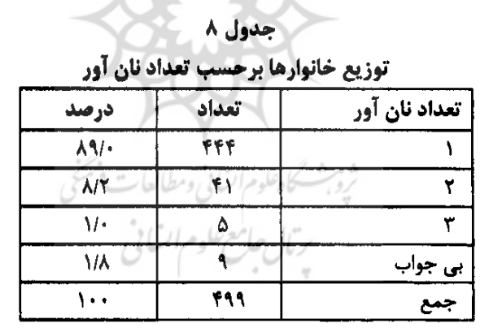

Slide 58
توزیع پاسخ گویان نشان دهنده آن است که 19 درصد از زنان پاسخ گو که عهده دار تهیه مواد غذایی خانوار هستند، کمتر از 25 سال سن دارند و 46/5 درصد در گروه سنی 25-39 سال قرار می گیرند. زنان 40 ساله به بالا، حدود 34 درصد از کل را به خود اختصاص داده اند. با توجه به این که میانگین سن ازدواج در شهر شیراز حدود 18 سال می باشد، به نظر می رسد که تغییر عادات غذایی گروه اخیر که حداقل 20 سال از شروع زندگی آنها می گذرد، کاری دشوار باشد. به همین جهت، تمرکز بر تغییر عادات غذایی و فرهنگ مصرف خانوارهای تازه تشکیل شده و نیز خانوارهایی که سال های زیادی از تشکیل آنها نمی گذرد، نتیجه مطلوبتری می تواند داشته باشد. به نظر می رسد جوانانی که هنوز تجربه زیادی ندارند، در یادگیری شیوه های نوین تغذیه و کسب آگاهی بیشتر، مستعدتر باشند(جدول 9)

Slide 59
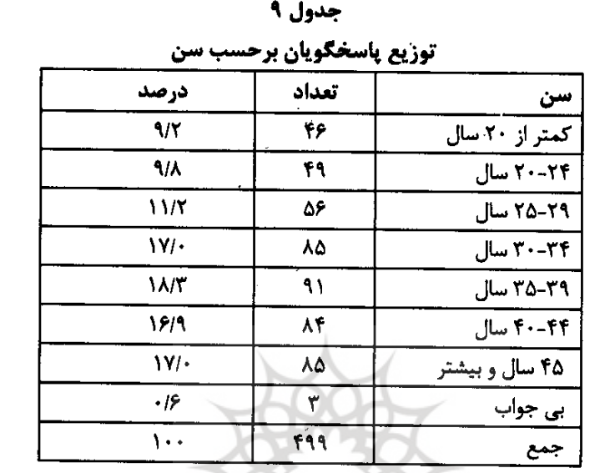

Slide 60
بررسی نشان می دهد که خرید مواد غذایی خانوار در اکثر خانوارها (84/4 درصد) توسط پدر یا مادر و یا هر دوی آنها صورت می گیرد. بنابراین، آگاهی و شناخت آنها از مواد غذایی مورد نیاز، می تواند بر انتخاب مواد غذایی که اولین گام در تغذیه خانوار است، موثر واقع شود(جدول 10)

Slide 61
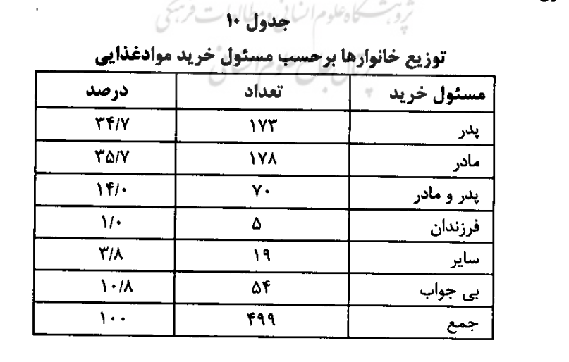

Slide 62
یافته ها نشان می دهد که 54/1 درصد از خانوارها، هر دفعه برای یک بار غذا تهیه می کنند. در 44/7 درصد از خانوارها، هر بار برای بیش از یک وعده غذا تهیه می شود. چنانچه تمامی زنان شاغل که 9/6 درصد از کل زنان می باشند، جزء این گروه به شمار آیند، 35/1 درصد از زنان خانه دار نیز کمتر وقت خود را در آشپزخانه گذرانده و زمان اختصاص داده به آشپزی را به حداقل می رسانند. زنان شاغل مورد بررسی، روزانه 2/2 ساعت را به پخت غذا اختصاص می دهند، در صورتی که زنان خانه دار 2/6 ساعت از وقت خود را صرف تهیه غذا می کنند (جدول های 11 و 12)

Slide 63
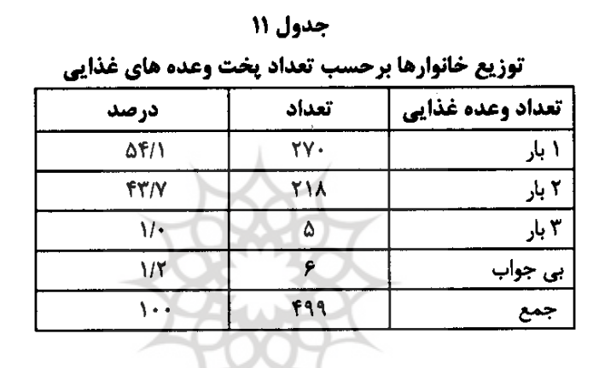

Slide 64
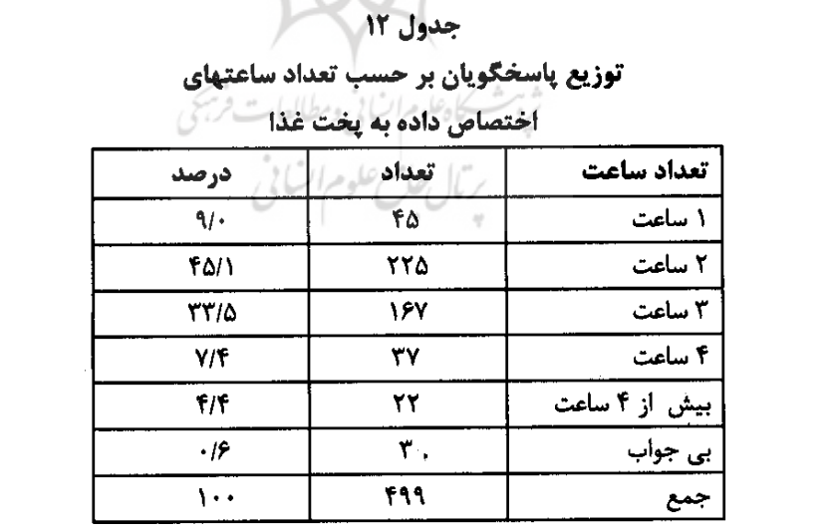

Slide 65
4.1 شیوه مصرف
اگر چه 81/6 درصد از پاسخگویان عقیده دارند که پخت برنج به صورت کته، ارزش تغذیه ای آن را بیشتر حفظ می کند، اما 62/9 درصد از خانوارها برنج را به صورت آبکش شده مصرف می نمایند. تنها 4/8 درصد از خانوارها برنج را به صورت کته طبخ می کنند. 32/3 درصد از خانوارها، از هر دو نوع پخت استفاده می نمایند(جدول 13)

Slide 66
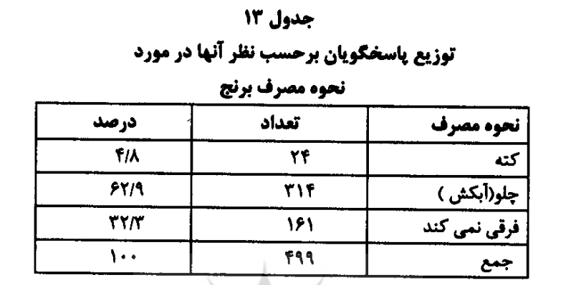

Slide 67
گوشت مصرفی 48/1 درصد از خانوارها، به صورت آپ پز مورد استفاده قرار می گیرد و 45/3 درصد از خانوارها، گوشت را سرخ کرده مصرف می نمایند(جدول 14)

Slide 68
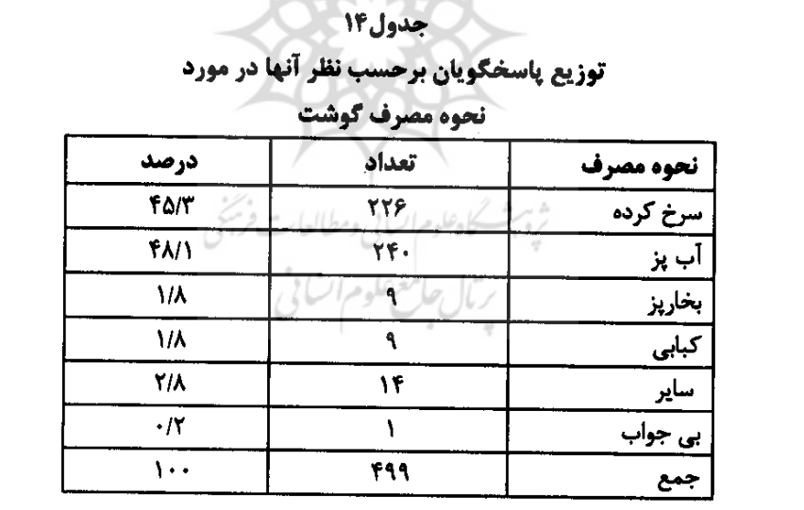

Slide 69
اگرچه از سوی مراکز مختلف بهداشتی، استفاده از روغن مایع توصیه می گردد، اما هنوز 52/3 درصد از خانوارها، تنها از روغن جامد استفاده می کنند. این خانوارها به این دلیل که از قدیم مصرف روغن جامد متداول بوده است، از روغن مایع استفاده نکرده و غالبا طعم غذای پخته شده با روغن مایع را نمی پسندند(جدول 15)

Slide 70
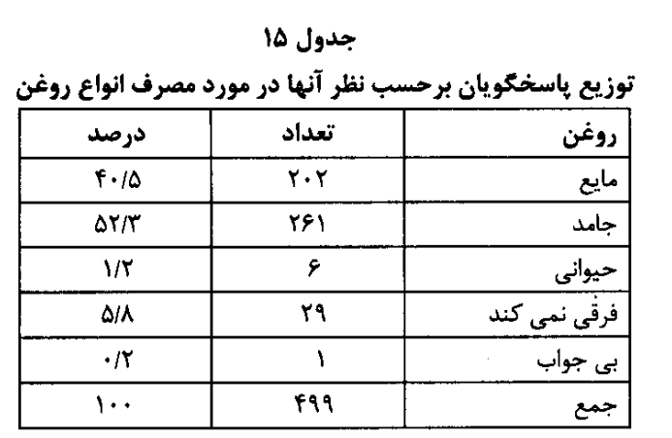

Slide 71
62/7 درصد از پاسخگویان عقیده دارند که در توزیع غذا بین اعضای خانوار باید اولین که عمدتا بیشترین مقدار غذا نیز می باشد، به سرپرست خانوار اختصاص داده شود. حدود 28 درصد، بچه ها را در اولویت قرار می دهند. هنوز هم در اکثر خانوارها، عقیده بر این است که چون تامین مخارج خانوار بر عهده سرپرست است، باید بیشترین مقدار غذا به او تخصیص داده شود(جدول 16)

Slide 72
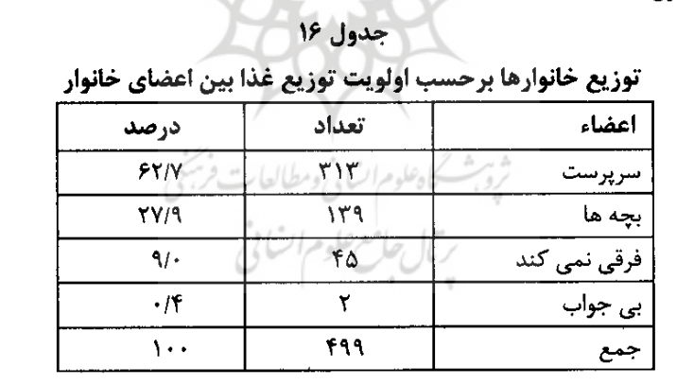

Slide 73
40/1 درصد از مادران کمترین مقدار غذا را برای خود می کشند. در تعدادی از خانوارها، فرزندان به عنوان کوچکترین اعضا، کمترین مقدار غذا را دریافت می کنند. در این خانوارها که 29/5 درصد از کل خانوارها را تشکیل می دهند، اهمیت تغذیه فرزندان که عموما کودک و یا نوجوان هستند، روشن نیست(جدول 17)

Slide 74
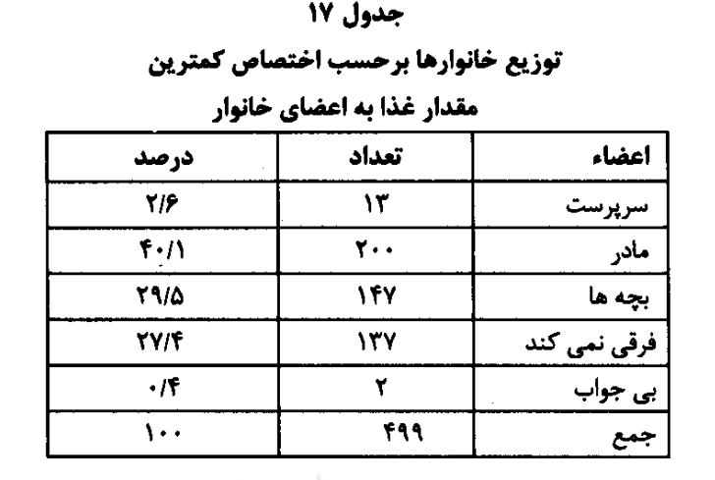

Slide 75
4.2 سواد تغذیه ای 4.2.1 مصرف
در مورد ضرورت مصرف روزانه انواع مواد غذایی، مصرف میوه جات در اولویت قرار دارد. بعد از آن، مصرف گوشت و سبزیجات از اهمیت بیشتری برخوردارند. تنها 11 درصد از پاسخ گویان استفاده از شیر و پنیر را ضروری دانسته اند و 9/2 درصد از آنها خوردن ماست را لازم می دانند. اگر چه غلات و لبنیات در تامین کالری و مواد مغذی مورد نیاز بدن نقش زیادی دارند، اما اهمیت استفاده از آنها در خانوار روشن نیست. شاید مصرف کم لبنیات در خانه، ناشی از قیمت آنها باشد(جدول 18)
غلات و لبنیات

Slide 76
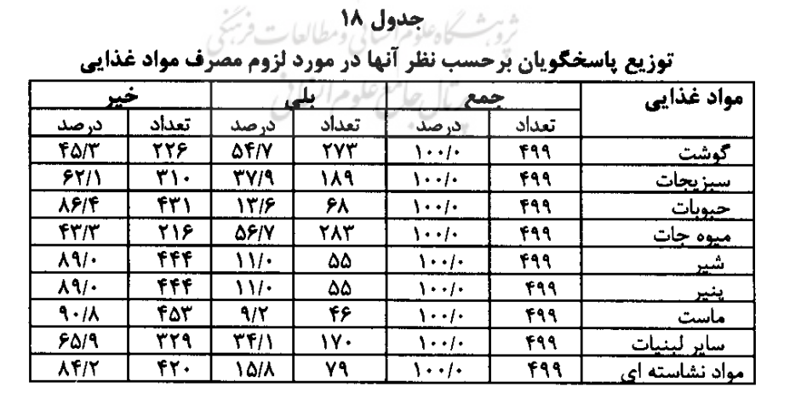

Slide 77
از بین پاسخگویان، 88 درصد عقیده دارند که مصرف زیاد روغن برای سلامتی زیان آور است. در مقابل، تنها 6/4 درصد اظهار کرده اند که مصرف زیاد روغن برای فرد خطری ندارد(جدول 19)

Slide 78
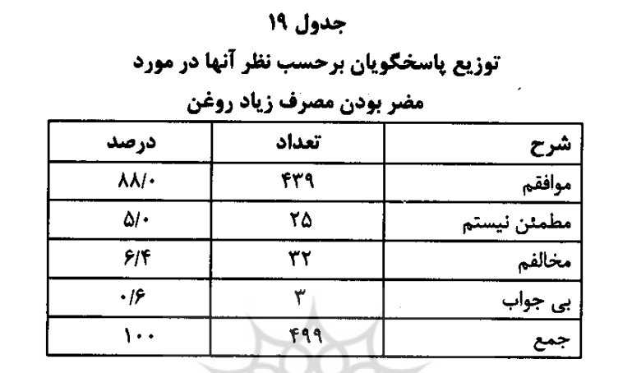

Slide 79
4.2.2 روش های تهیه و طبخ غذا
یافته ها نشان می دهد که 50/5 درصد از پاسخگویان، آب پز کردن گوشت را بهترین روش برای حفظ ارزش غذایی آن می دانند و حدود 37 درصد نیز عقیده دارند که با سرخ کردن گوشت می توان ارزش تغذیه ای آن را حفظ کرد(جدول 20)

Slide 80
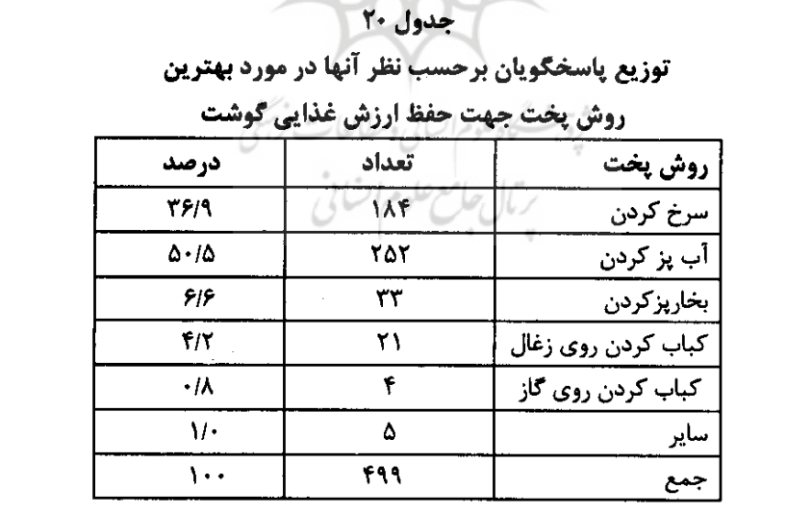

Slide 81
در مورد پخت سبزیجات، 42/5 درصد از پاسخگویان روش سرخ کردن را ترجیح داده اند. در صورتی که 38/5 درصد اظهار کرده اند که مناسبترین روش جهت حفظ ارزش تغذیه ای سبزیجات، آب پز کردن آنها می باشد. 18/2 درصد، بخارپز کردن سبزیجات را بهترین روش عنوان کرده اند(جدول 21)

Slide 82
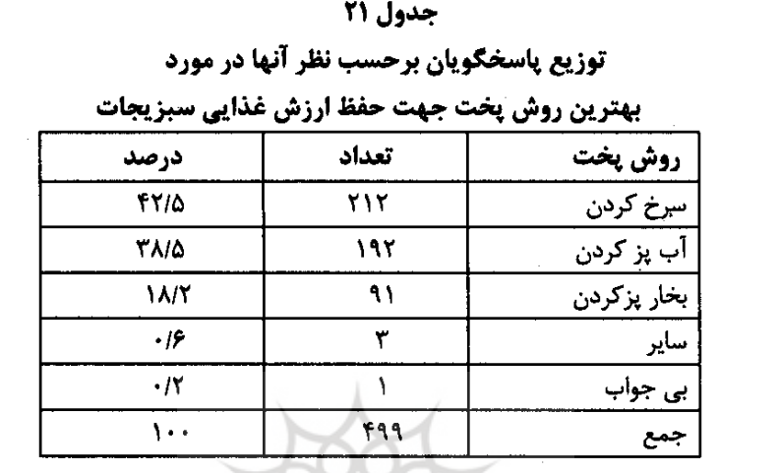

Slide 83
1/6 درصد از زنان عقیده دارند که ارزش غذایی برنج در صورتی حفظ می شود که به صورت کته پخته شود. تنها 11/4 درصد به روش آبکش کردن برنج اشاره نموده اند. 7 درصد نیز تفاوتی بین روش های یاد شده نمی بینند(جدول 22)

Slide 84
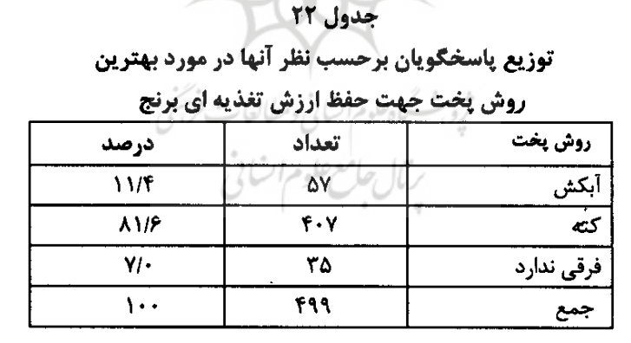

Slide 85
کسانی که عقیده دارند، بهترین روغن جهت سرخ کردن مواد غذایی، روغن مایع است، 60/1 درصد از پاسخ گویان را تشکیل می دهند. 35/3 درصد بر این باورند که استفاده از روغن جامد برای سرخ کردن، مناسبتر است. سهم کسانی که بین دو نوع روغن تفاوتی نمی بینند و یا روغن دیگری را پیشنهاد کرده اند، اندک می باشد(جدول 23)

Slide 86
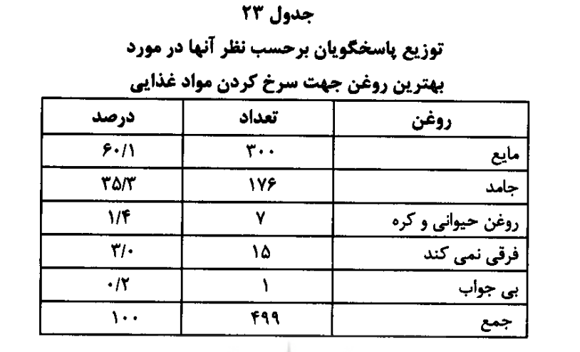

Slide 87
4/3 انتخاب مواد غذایی
در دسترس بودن مواد غذایی، عاملی است که بر انتخاب نوع غذای 40/5 درصد از خانوارها اثر می گذارد. 24/1 درصد از خانوارها بر اساس ذائقه اعضای خانوار، مواد غذایی خانوار را انتخاب می نمایند. 18 درصد نیز مبادرت به تهیه آن نوع مواد غذایی می کنند که سرپرست خانوار توصیه می کند. تنها 8 درصد از خانوارها با توجه به نیازهای غذایی اعضای خانوار، مواد غذایی را انتخاب می کنند. این مساله، بیانگر آن است که تعداد کمی از خانوارها در شهر شیراز، به اهمیت رژیم تغذیه ای خاص اعضای خانوار واقف هستند (جدول 24)

Slide 88
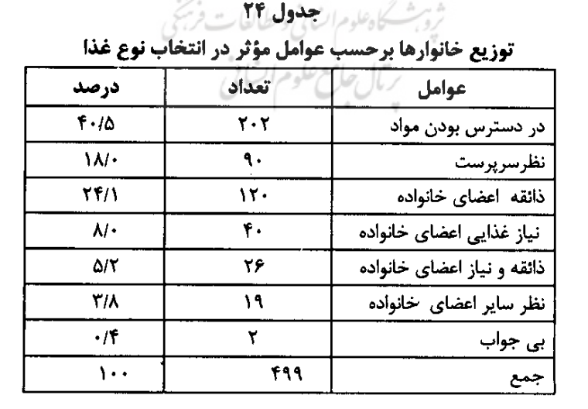

Slide 89
فرهنگ مصرفی مردم را باید در ارتباط با امکان مصرف و در دسترس بودن مواد غذایی بررسی کرد. ضمن این که فرهنگ و سواد تغذیه ای نیز بر نوع مواد غذایی مورد استفاده در خانوار اثر می گذارد. کم و کیف منابع، الگوی مصرفی خانوار را تا حدود زیادی شکل می دهد. در این میان، ذائقه افراد و طعم غذا در الگوی تغذیه ای خانوار و عادات غذایی آنها موثر است. در پاسخ به این سوال که به چه طریق می توان سواد تغذیه ای را در بین خانوارها افزایش داد، حدود 35 درصد از زنان، بر نقش تلویزیون و سایر رانه های جمعی تاکید ورزیده اند.

Slide 90
24/1 درصد از آنها ایجاد مراکزی جهت آشنایی زنان با الگوهای مناسب تغذیه را مطرح کرده اند و 19/4 درصد این امر را از وظایف مراکز بهداشت دانسته اند. تنها 10/6 درصد از زنان، تشکیل انجمن محله ای زنان را شرط ضروری برای این منظور تشخیص داده اند. بررسی نشان می دهد که حتی زنان این باور را پذیرفته اند که جایگاه آنها در خانه و مسئولیت اصلی آنها، رسیدگی به امور خانه و تربیت فرزندان است. اکثر زنان به دلیل واکنش جامعه نسبت به کار خارج از خانه آنها و قبول مسئولیت های اجتماعی دیگر، کمتر به نقش موثر خود در تصمیم گیری واقف هستند (جدول 25)

Slide 91
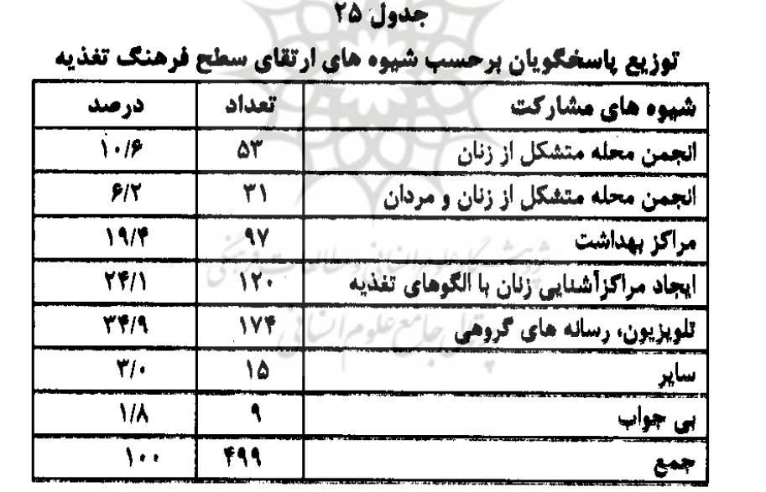

Slide 92
5. نتیجه گیری
الگوی تغذیه ای خانوار و عادات غذایی آنها، از تلفیق اطلاعات تغذیه ای، دسترسی به مواد غذایی،ترجیحات و باورها، ذائقه افراد و طعم غذا منتج می شود. بدین جهت، به وجود آوردن امکانات بیشتر جهت سهولت دسترسی به مواد غذایی، الگوهای مصرف خانوار را تغییر نخواهد داد. تنها در صورت افزایش سواد تغذیه ای خانوار و تاکید بر این نکته که بعضی از روش های سنتی جوابگوی نیازهای بدن نمی باشد و به مرور تاثیرات ناگواری بر سلامت افراد خانوار خواهد گذاشت، می توان به تغییر نگرش افراد مبادرت ورزید.

Slide 93
با توجه به این که زنان نقش بسیار مهمی در اقتصاد خانوار دارند، آموزش و افزایش میزان آگاهی نسبت به خواص مواد غذایی، می تواند تا حدود زیادی رفتار تغذیه ای خانوار را تحت الشعاع قرار دهد. اما این کار نیازمند برنامه ریزی صحیح و پیگیر می باشد، زیرا تغییر نگرش افراد بستگی تام به تمایل آنها دارد و ایجاد انگیزه در زمینه یادگیری و اجرای روش های صحیح پخت و نگهداری مواد غذایی جز در سایه مشارکت زنان و نیز توجیه آنان نسبت به اثرات مثبت این کار میسر نمی باشد.
رفتار تغذیه ای خانوار

Slide 94
آنچه که باید مورد توجه قرار گیرد، گسترش قابلیت های افراد است، زیرا تنها از این طریق در دراز مدت می توان به اهداف نهایی خود دست یافت. رفاه اجتماعی در گرو آن است که افراد بدانند که چگونه و از چه منبعی باید نیازهای گوناگون خود را مرتفع سازند. شناخت تمامی امکانات و منابعی که راه را جهت زندگی بهتر و آسایش بیشتر هموار می سازد، تنها در سایه تداوم توجه به انسان ها به عوان ابزار و اهداف توسعه، عملی می باشد.

Slide 95
راهبرد توسعه قابلیت های انسانی، نیازمند نهادهایی است که در سطح محلی مورد اعتماد و اطمینان مردم باشند. آنچه که بسیج محلی را ممکن می سازد، تنها القای این باور است که افراد می توانند در حل مسائل مربوط به خودشان مشارکت نمایند و عقاید آنها در زمیننه های مختلف می تواند منشا بسیاری از تصمیم گیری ها باشد.
توسعه قابلیت های انسانی

Slide 96
تلاش در جهت کمرنگ کردن ارزش های مبتنی بر عدم توانمندی زنان در تصمیم گیری و مشارکت در امور اجتماعی، اقتصادی و سیاسی، توجه بیشتر به زنان در زمینه آموزش، اشتغال و کاهش محرومیت های آنها، افزایش حیطه اختیارات زنان در تمام مسائل زندگی، افزایش آگاهی و تغییر نگرش آنها در زمینه انتخاب مواد غذایی و شیوه ها مناسب پخت و نگهداری، به موازات سیاست های فقر زدایی، نقش ارزنده ای در موفقیت برنامه های توسعه خواهد داشت.

Slide 97
امکانات محدود دولت ها در ارائه خدمات، یکی از دلایلی است که ضرورت مشارکت مردم در برنامه های توسعه را ایجاب می نماید. در زمینه سرمایه گذاری و تخصیص بودجه به مساله بهوبد تغذیه، چه به لحاظ کیفی و یا کمی، محدودیت ها و تنگناهایی وجود دارد. به همین جهت، باید اولویت ها را در نظر گرفت، زیرا امکان رسیدگی همزمان به تمام اقشار آسیب پذیر، وجود ندارد.

